Slide 1

릴레이 활용
릴레이를 통하여 다양한 전압의 전자기기를 제어할 수 있습니다.

Slide 2
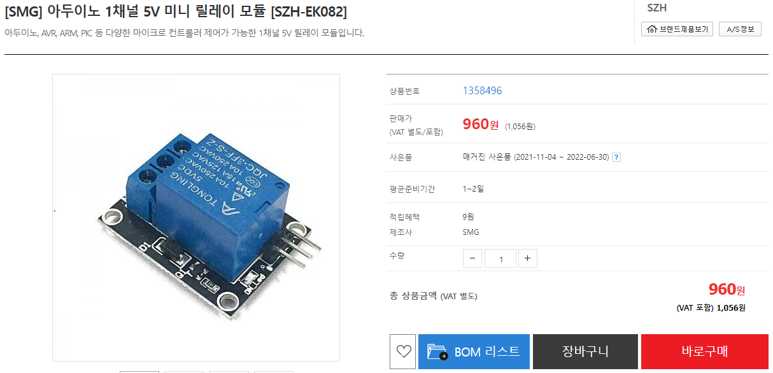

Slide 3
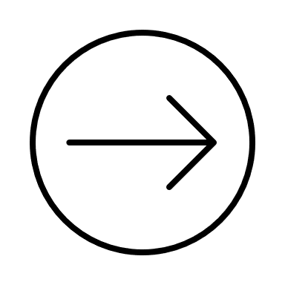
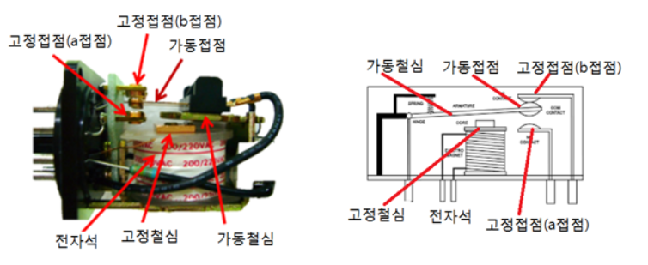
릴레이 내부 구조
릴레이는 내부에 '전자석'(코일)을 포함하고 있습니다. 이 전자석은 전류가 통하게되면 자석이되는 성질을 갖고 있습니다.
전원을 공급하게되면 릴레이 내부에 전자석이 자석이되어 옆에 있던 철편을 끌어당겨 스위치가 ON 이 되는것입니다

Slide 4
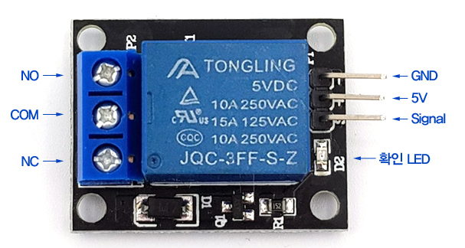
릴레이 모듈

Slide 5
릴레이
릴레이를 이용하면 낮은 전압으로 높은 전압을 제어할 수 있습니다.
아두이노와 연결할 수 있는 저전압의 연결핀을 제공합니다.
GND : 아두이노 GND
VCC : 아두이노 5V
In : 연결을 제어할 수 있는 디지털핀

Slide 6
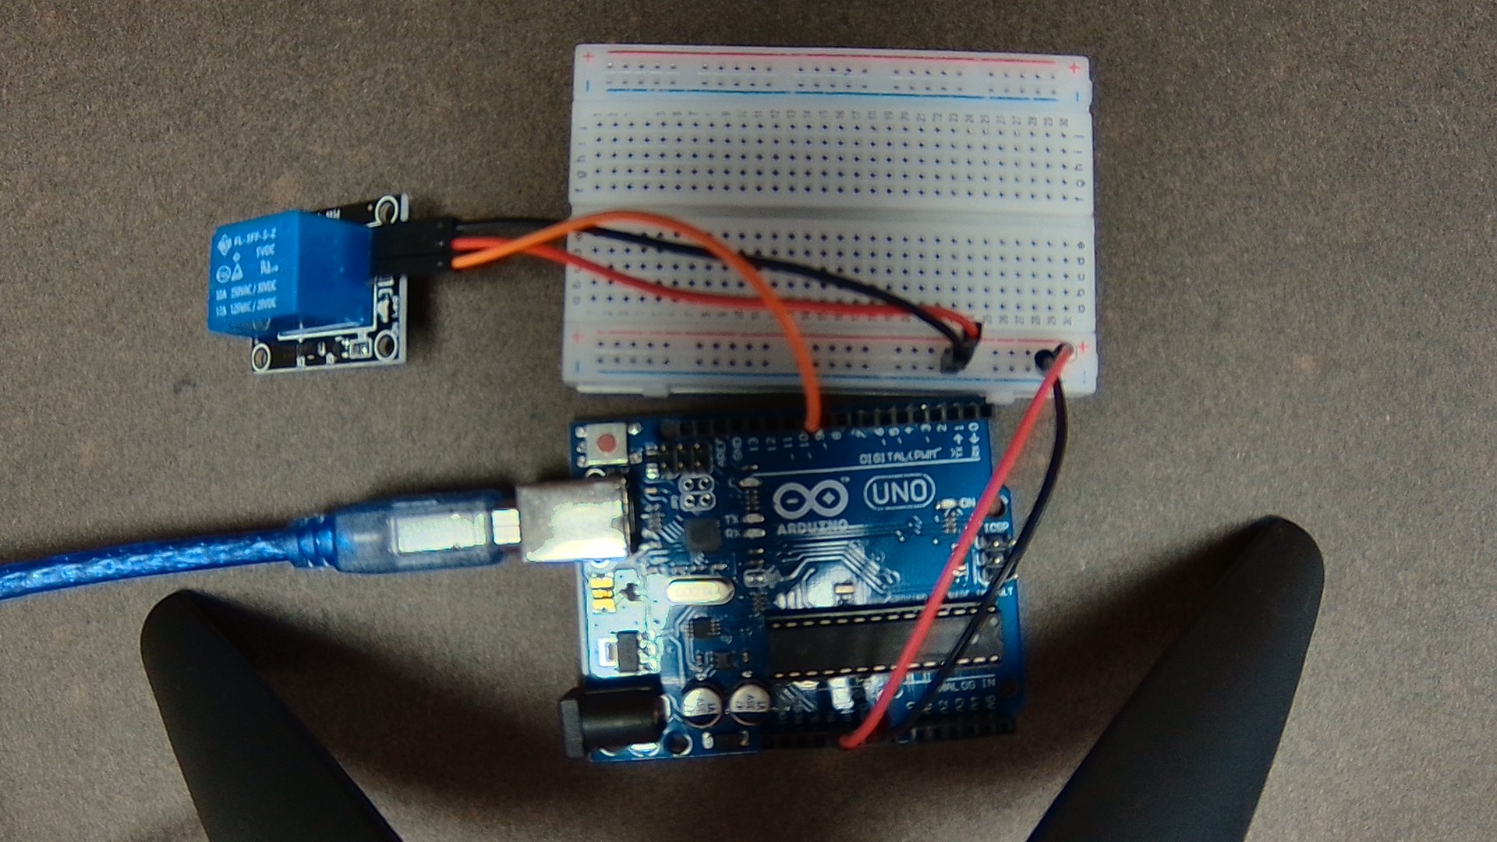
실습예제 : replay_01.ino
아두이노 포트에 릴레이 모듈을 이용하여 on/off 를 테스트해 봅니다.
const int RELAY = 10;
void setup() {
// 릴레이 신호 10번핀 연결
pinMode(RELAY,OUTPUT);
}
void loop() {
// 릴레이 신호 깜빡임
digitalWrite(RELAY, HIGH);
delay(500);
digitalWrite(RELAY, LOW);
delay(500);
}

Slide 7
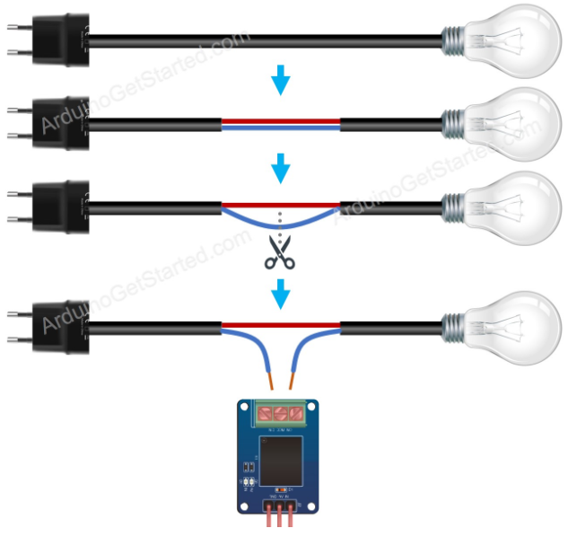
릴레이
릴레이를 이용하면 큰전력을
제어할 수 있습니다.

Slide 8
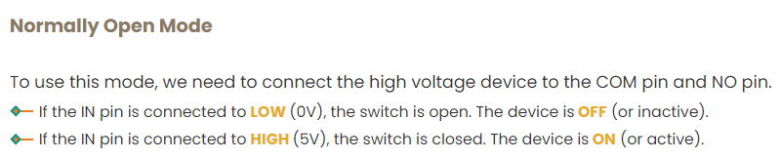
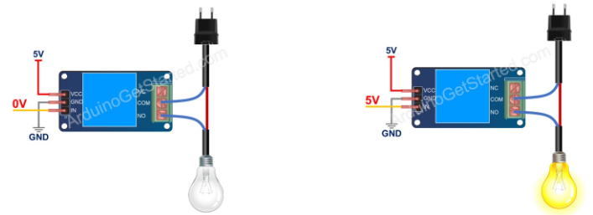
릴레이

Slide 9
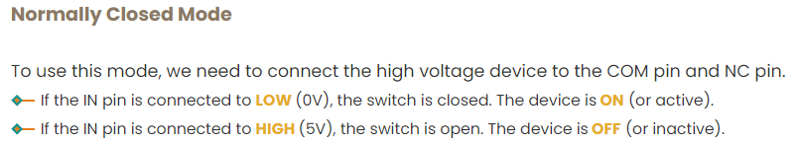
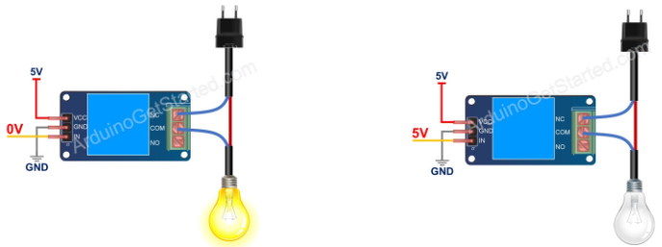
릴레이

Slide 10
실습예제 : replay_02.ino
외부 전원 연결
relay_02.mp4

